Slide 1
INSTALACIONES ELECTRICAS DE ENERGIAS RENOVABLES

Slide 2
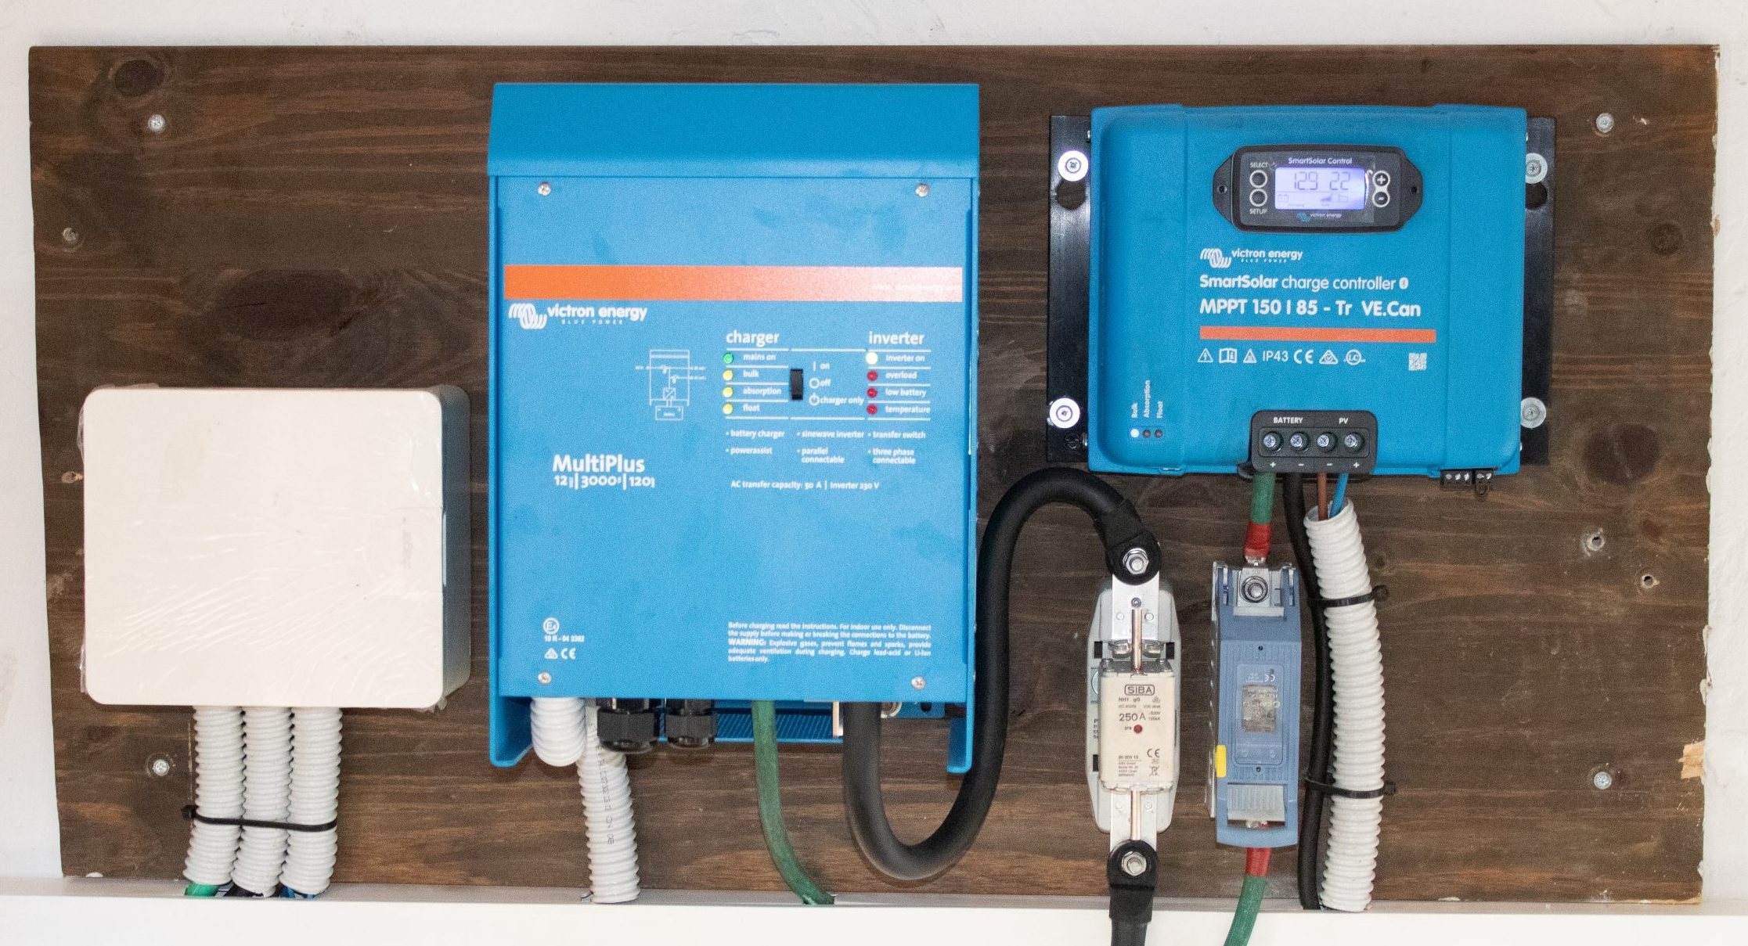
INSTALACIONES FOTOVOLTAICAS AISLADAS DE LA RED CON GRUPO ELECTROGENO Y CON MAXIMIZADORES

Slide 4
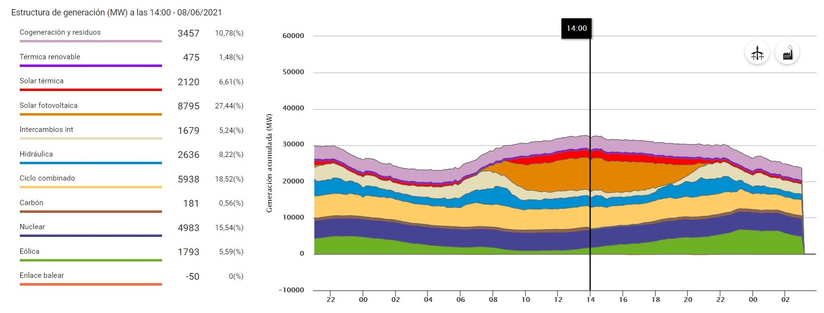

Slide 7
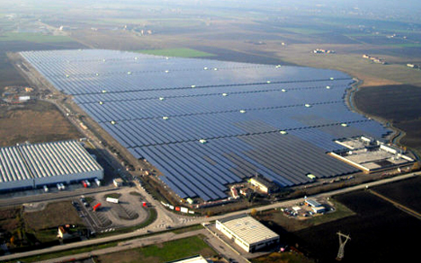
CENTRALES DE GRAN TAMAÑO

Slide 8
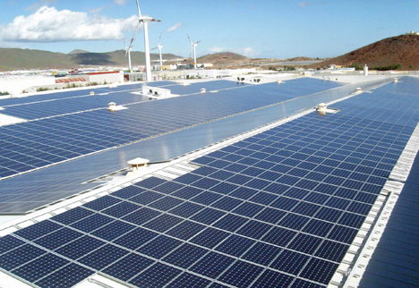
CENTRALES DE AUTOCONSUMO

Slide 9
P (W)
horas
Consumo frente a producción fotovoltaica en marzo
con 48 kW en placas

Slide 10
P (W)
horas
Consumo frente a producción fotovoltaica en marzo
con 108 kW en placas

Slide 11
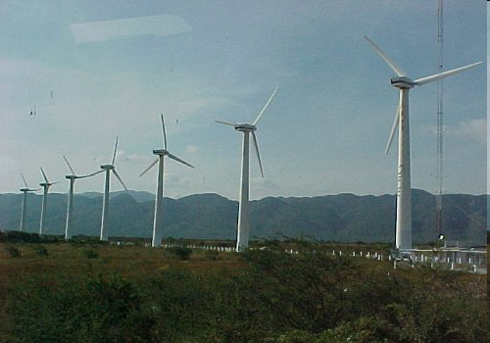

Slide 12
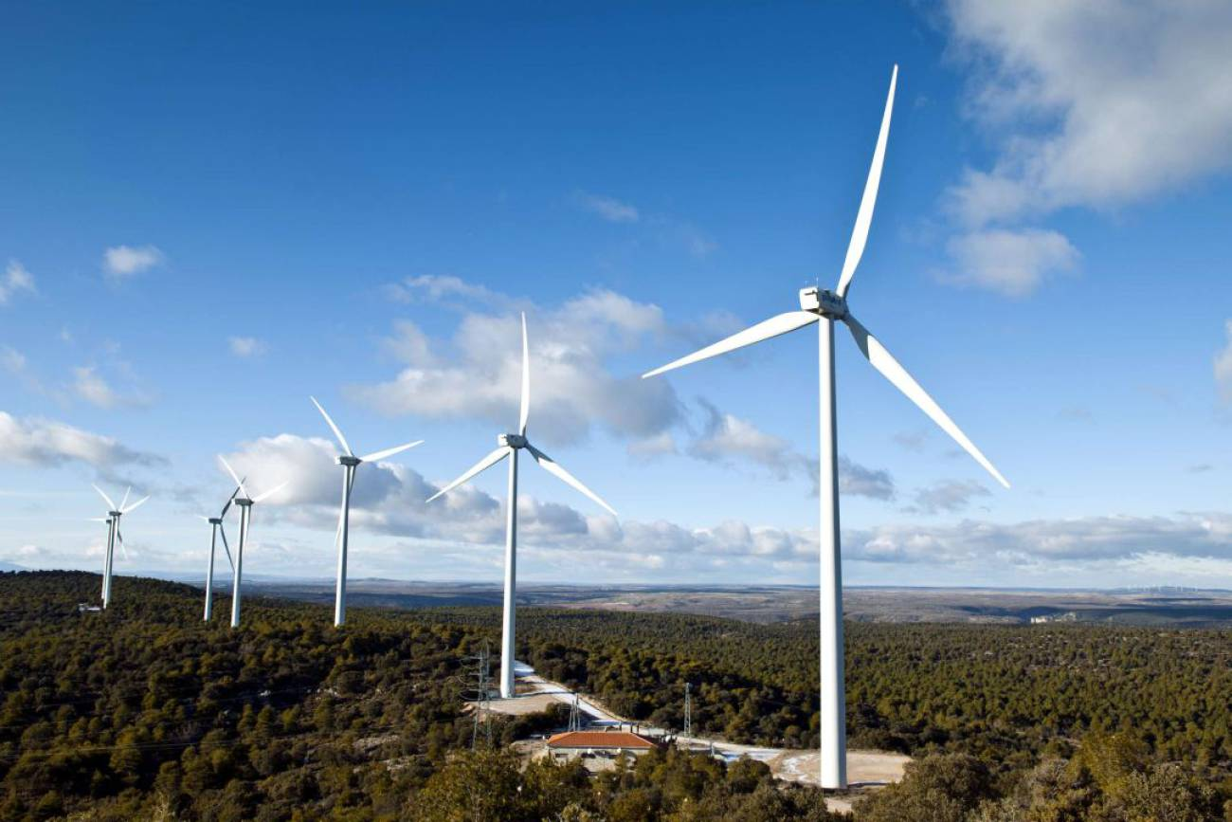

Slide 13
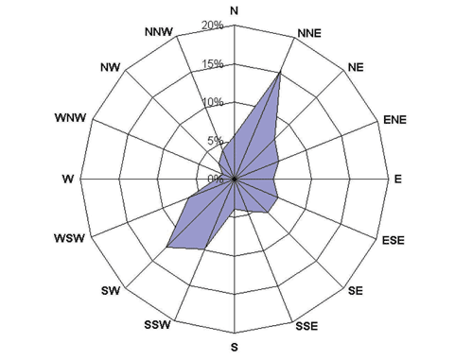

Slide 15
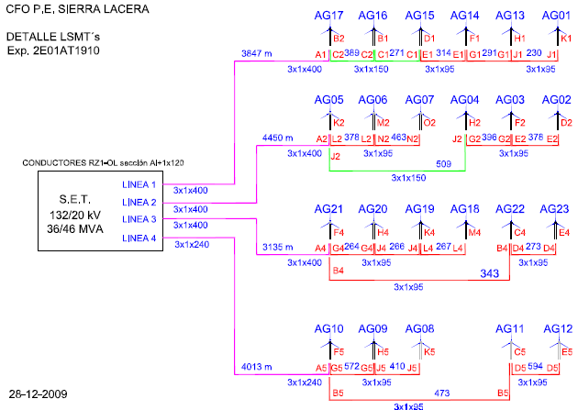

Slide 16
